Slide 1
ENERGETICKÝ METABOLISMUS

Slide 2
METABOLISMUS
Souhrn veškerých dějů, které probíhají uvnitř organismu a které slouží k tvorbě látek potřebných pro činnost organismu
KATABOLISMUS
rozklad látek za současného uvolnění energie
ANABOLISMUS
tvorba látek za současné spotřeby energie
Dětství → dominuje ANABOLISMUS
Dospělost → rovnováha mezi ANABOLISMEM a KATABOLISMEM
Stáří → dominuje KATABOLISMUS

Slide 3
ENERGETICKÝ METABOLISMUS
VYSOKOENERGETICKÉ FOSFÁTOVÉ SLOUČENINY
7 300 kalorií
30,6 kJ
10 300 kalorií
43 kJ
ATP: adenosin - PO₃ ∼ PO₃ ∼ PO₃⁻
CP: kreatin ∼ PO₃⁻
ZÁKLADNÍ ŽIVINY
cukry tuky bílkoviny
(glukoza) (glycerol, (aminokyseliny)
volné mastné kyseliny)
DEPOTA ŽIVIN
GLUKONEOGENEZE
laktát
pyruvát
aminokyseliny
meziprodukty citrátového cyklu
glykogen →játra, svaly
neutrální lipidy → tuková tkáň
(bílkoviny → játra, svalovina, slezina)

Slide 4
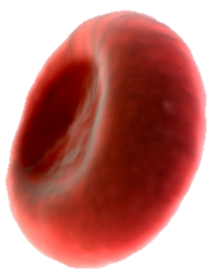
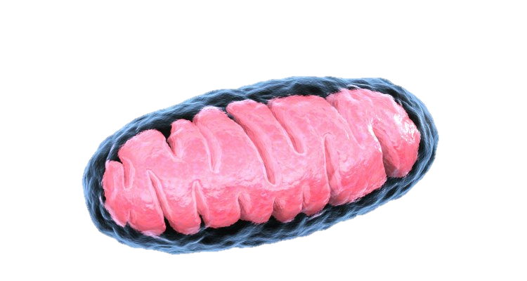
METABOLISMUS
GLYKOLYTICKÁ FOSFORYLACE (anaerobní)
Při odbourávání glukózy bez spotřeby kyslíku je uvolněna energie
glukóza → laktát + 2 ATP
OXIDAČNÍ FOSFORYLACE (aerobní)
Při odbourávání látek (glukóza, laktát, volné mastné kys., aminokyseliny) za přítomnosti kyslíku je uvolněna energie
glukóza + 6 O₂ → 6 CO₂ + 6 H₂O + 36 ATP

Slide 5
TERMODYNAMIKA
1. zákon
celkové množství energie izolované soustavy zůstává zachováno
2. zákon
pouze část energie může být přeměněna na práci, zbytek je transformován na teplo

Slide 6
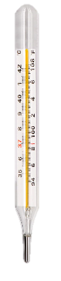
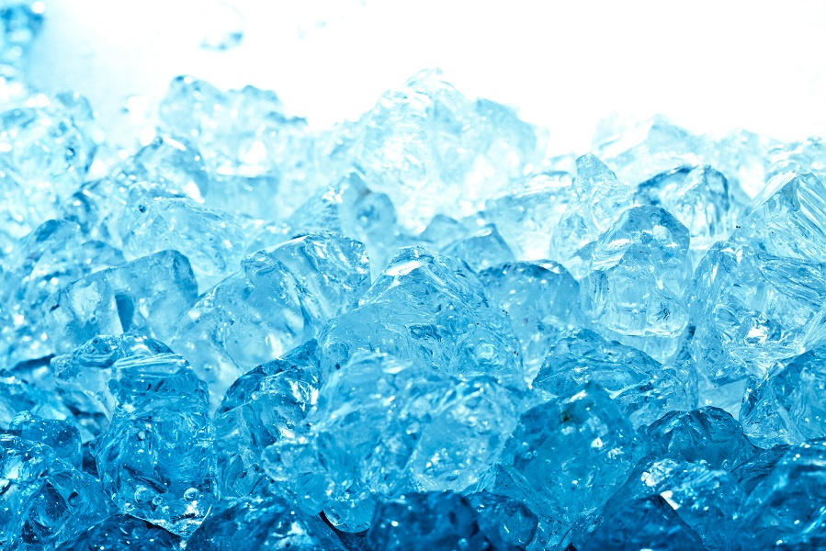

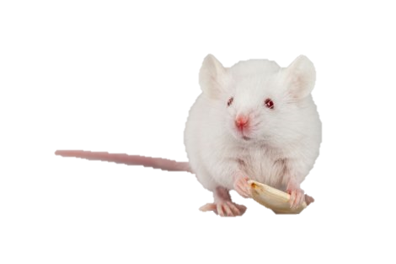
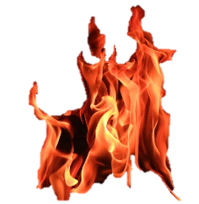

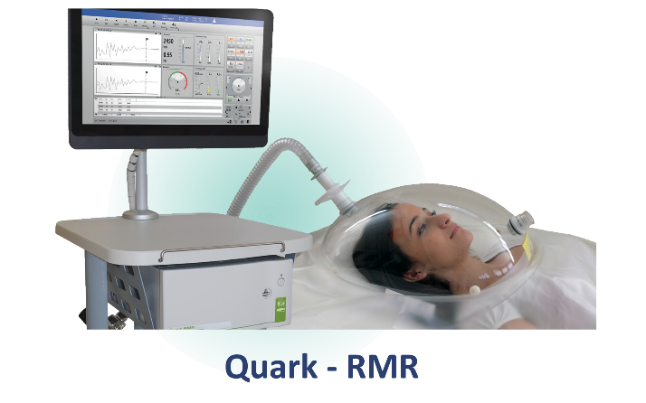
KALORIMETRIE
Kalorimetrcká bomba
Přímá kalorimetrie
teploměr
led
zapálení
Spalovací komora
1g živiny | Spalné teplo:
 | Fyzikální |  | Fyziologické
Cukry: | 17,2 | → | 17,2kJ/g
Bílkoviny: | 23 | → | 17,2 kJ/g
Tuky: | 38,9 | → | 38,9 kJ/g
vzduch
izolace
voda
Testovaná látka
Testovaná látka
Nepřímá kalorimetrie
respirační kvocient (RQ)
poměr respirační výměny (R)
měřítkem energetické přeměny je spotřeba kyslíku
CO₂
O₂
=

Slide 7
POMĚR ŽIVIN

Slide 8
ŽIVINY
bílkoviny
0,8 g/kg
2. zákon
pouze část energie může být přeměněna na práci, zbytek je transformován na teplo

